Slide 1
Сильные взаимодействия
при высоких энергиях:
QUO VADIS ?

Slide 2
dicit ei simon petrus: “domine, quo vadis ?” respondit jesus: “quo ego vado, non potes me modo sequi; sequeris, autem postea.”
Evangelium Secundum Johannem, 13:36

Slide 3
Το Ευαγγέλιο του Ιωάννη Κεφάλαιο 13:36
Tου λέει ο Σίμων Πέτρος: “Kύριε, πού πηγαίνεις;” O Iησούς του απάντησε: “Eκεί που πηγαίνω εγώ, δεν μπορείς να με ακολουθήσεις τώρα. Aργότερα όμως θα με ακολουθήσεις”.

Slide 4
Евангелие от Иоанна 13 стих 36
Симон Петр сказал Ему:
“ Господи! Куда идешь Ты?”
Иисус отвечал ему: “куда Я иду, ты не можешь теперь за Мною идти, а после пойдешь за Мною. “

Slide 5
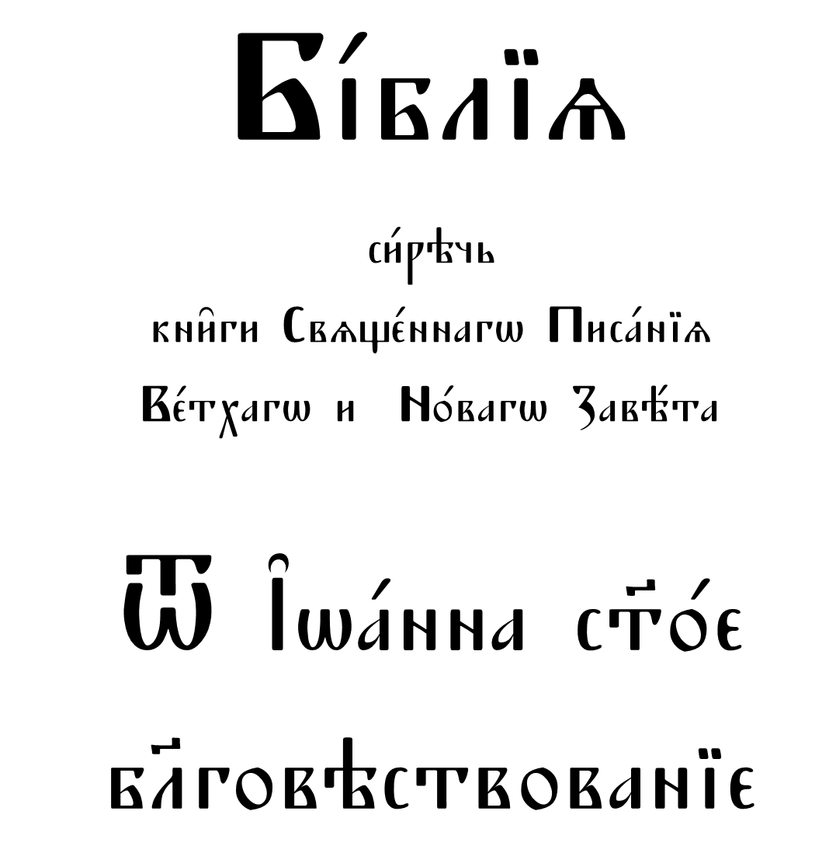

Slide 6
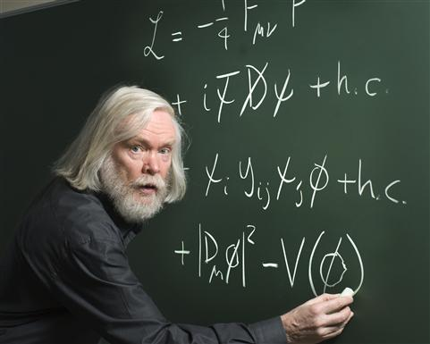
WHERE IS PARTICLE PHYSICS GOING? (from the CERN guru J. Ellis)
The SM ?
Despite the impressive progress already made, many things are still to be learnt about the Higgs boson, including its expected dominant decay modes, rare decays into lighter particles and the triple-Higgs coupling. The best tool for interpreting Higgs and other electroweak measurements is the SMEFT, and possible future e⁺e⁻ colliders offer good prospects for higher-precision measurements beyond the sensitivities of the LHC.

Slide 7
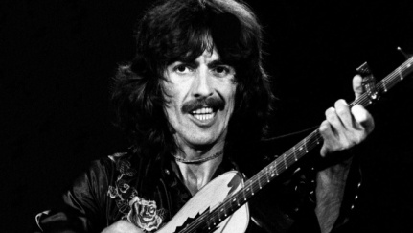
George Harrison: “ If you don't yet know where you're going, any road may take you there…” There are many reasons to anticipate the existence of physics beyond the SM, of which I (JE) list just 7 here.
1) The prospective instability of the electroweak vacuum.
2) The astrophysical and cosmological necessity for dark matter.
3) The origin of matter itself, i.e., the cosmological baryon asymmetry.
4) The masses of neutrinos.
5) The naturalness of the hierarchy of mass scales in physics.
6) A mechanism (or replacement) for cosmological inflation to explain the great size and age of the Universe.
7) A quantum theory of gravity.

Slide 8
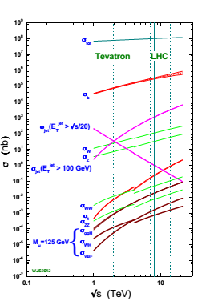

Slide 9
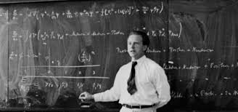
«В будущей теории важнейшую роль будут играть, вероятно, такие величины,
как полные эффективные сечения в предельном случае высоких энергий… Если же поля дальнодействующих сил существуют, то эффективное сечение может увеличиваться с возрастанием энергии…эффективное сечение будет расти логарифмически.»
W. Heisenberg. Zs. Phys., 113(1939)61.
ιστορία
1973-2017
1961-1973
1954-1961
1949-1953
1946-1949
1935-1943
1932-1934

Slide 10
1932-1934
Открытие нейтрона (В. Боте- Г. Беккер, И.Кюри - Ф. Жолио, Дж. Чедвик)
Открытие позитрона ( К. Д. Андерсон)
Локальный характер β-распада
( В. А. Амбарцумян - Д. Д. Иваненко( 1930), Д. Д. Иваненко, Э. Ферми)
Обменная модель ядерных сил ( Д. Д. Иваненко, И. Е. Тамм, В. Гайзенберг)
Фермиевское взаимодействие при высоких энергиях и идея элементарной длины
( В. Гайзенберг).
Идея Юкавы о мезонном обмене.

Slide 11
1935-1943
Попытки объяснения «звёзд» в космических лучах наличием элементарной длины
(В. Гайзенберг )
Попытки формулировки теории в терминах «наблюдаемых» (В. Гайзенберг )
Нарастание «проблемы расходимости»
в квантовых теориях поля
( Э. А. Юлинг, Р.Сербер и .)
Генезиз « S-матричной парадигмы»
( Дж.Уилер, Дж. Брейт, В. Гайзенберг)

Slide 12
1946-1949
Причинность и дисперсионные соотношения (Р. Крониг, Г. Крамерс)
Новый подход в КЭД. Генезис теории перенормировок
( У.Е.Лэмб- Р.С.Рёзерфорд; Г.Бете,
Г. Крамерс, В. Вайскопф, С.-И. Томонага, Ю.Швингер, Р.Фейнман, Ф. Дайсон)
Открытие пиона
( С.Ф. Пауэлл)

Slide 13
1949-1953
Первая модель композитного нуклона
(Янг - Чжень-Нинь - Э. Ферми)
Статистические и гидродинамические теории множественного рождения
(Ферми, Ландау, Померанчук, Гайзенберг,…)
Квазиклассическая квантово-полевая модель Гайзенберга
(предсказание log²- роста сечений.)

Slide 14
1953-1960
Аксиоматический метод ( А. Уайтмен, Н. Н.Боголюбов,, Р. Стритер,…)
Дисперсионные соотношения ( М. Гелл-Манн – М.Гольдбергер- В.Тирринг)
Создание последовательной теории перенормировок
( Н. Н. Боголюбов – О. А. Парасюк)
Метод ренормгруппы ( Э.К.Г. Штюкельберг- А. Петерман,
Н. Н. Боголюбов, М. Гелл-Манн- Ф. Лоу)
Первое строгое доказательство дисперсионных соотношен для πN – рассеяния ( Н. Н. Боголюбов)
Спектральное представление функций Грина ( Г. Леман, Р. Йост,
Ф. Дайсон)
Углубленное изучение аналитических свойств диаграмм Фейнман
( Л. Д. Ландау, А. А. Логунов, И. Т. Тодоров, Р. Карплус, М. Рудерман,
Г. Бремерман, Р. Оме, Дж. Тейлор…)
Редукционный формализм
( Н. Н. Боголюбов- Б. В. Медведев- М. К. Поливанов, Г. Леман , Л. Шиманчик, В. Циммерман)

Slide 15
1961-1973
Развитие аксиоматического метода ( Фруассар, Мартен, Эпштейн-Глазер, Логунов, Файнберг, Мейман….)
Аналитическая теория S–матрицы; «бутстрап» ( Чью, Фраучи, Мандельстам,…)
Становление Редже-парадигмы
( Померанчук, Грибов, Гелл-Манн, Лоу, Канчели-Мюллер….)
Дуальность ( Логунов- Соловьёв- Тавхелидзе, Иги-Мацуда, Долен-Хорн-Шмидт, Венециано, Сузуки, Виразоро, Шварц, Чан- Патон…)
Квантование калибровочных полей (Фаддеев-Попов,
Славнов, ‘т Хоофт- Вельтман, Де Витт)
Партоны и скейлинг в ГНР ( Тейлор-Фридман-Кендалл, Бьёркен, Фейнман, Марков,…)
Масштабные законы в адронных процессах ( Денисов- Прокошкин…,Янг-Чжень Нинь и др.,Фейнман, Матвеев-Мурадян-Тавхелидзе,Бродски-Фаррар)
Открытие роста полных К⁺р сечений ( Прокошкин, Денисов,….)

Slide 16
1973-2017
Асимптотическая свобода
( В. С. Ваняшин- М. В.Терентьев (1965),
И. Б. Хриплович (1967), ‘т Хоофт (1972),
Д.Гросс- Ф.Вильчек- Д.Политцер (1973))
Открытие роста полных рр-сечений
( Маттиа, Беллетини, Джиакомелли, Амальди,…)
Множественность Померонов в перенормируемых теориях ( Лавлейс, Кэрди, Гекаторн, Липатов)
LHC ?

Slide 17
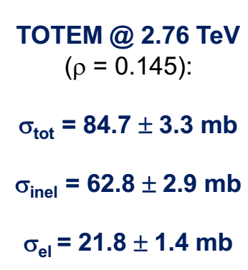

Slide 20
Область взаимодействия
x
z,t
y

Slide 21
ПРОБЛЕМЫ
Оценка интерсепта( интерсептов) и наклона
( наклонов) Померона( Померонов) в КХД
Проблема Оддерона( Оддеронов)
Построение физически мотивированной модели дифракционного рассеяния
Извлечение фазы амплитуды рассеяния
Возможность квантово-полевого квазиклассического описания процессов дифракционнного рассеяния и множественного рождения
Форма и размер области взаимодействия как функция энергии
Что находится и что происходит внутри области взаимодействия?

